Slide 1
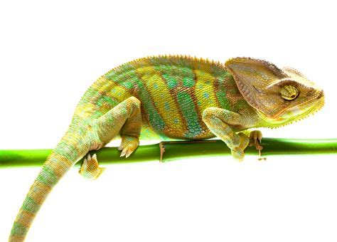
Week 5
Voeren en verzorgen Periode 3

Slide 2
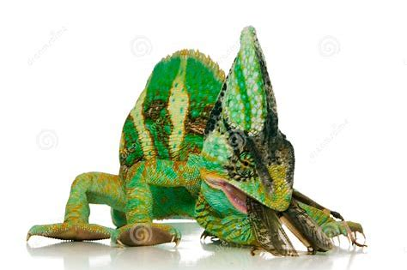
Wat gaan we vandaag doen?
Spijsvertering afronden(H6 anatomie en fysiologie)
Oefentoets rassen herpeten en vissen
Dictaat herpeten nakijken
Werken aan 2.2 van het dictaat
Werken aan encyclopedie

Slide 3
H6 anatomie en fysiologie: Spijsvertering
Vorige week:
afronding organen spijsvertering.
Deze week:
Wat weten we nog?
Afwijkingen

Slide 4
Tekenen
Opdracht: teken samen met je groep alle organen v/d spijsvertering in de hond en noteer de functies.

Slide 6
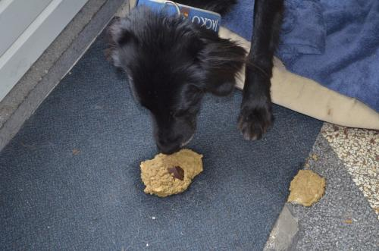
Afwijkingen-braken
Is niet altijd een spijsverteringsprobleem
Je gaat naar de da wanneer:
Algemeen ziek
Naast voer ook water braken
Enkele dagen meerder malen per dag
Poging tot braken zonder resultaat
Jonger dan vier maanden
Bloed of ontlasting
Erg heftig of niet vertrouwd

Slide 7
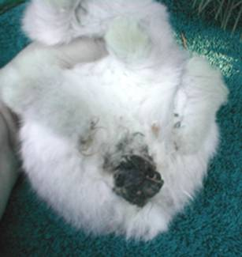
Afwijkingen-diarree
Dunnen ontlasting
Veel vaker of grotere hoeveelheden
Kan ontstaan door afwijking dunne darm of dikke darm
Zwarte ontlasting wijst op bloedverlies vanuit dunne darm
Naar de DA:
Algemeen ziek
Naast diarree ook braken
Langer dan 3 dagen
Bloed bij ontlasting
Jonger dan vier maanden

Slide 8
Obstipatie
Dier kan zijn ontlasting niet kwijt
Te hard of te droog
Te kort aan vezels of vocht
Beweging helpt ook
Laxeermiddel kan helpen
Wanneer een vreemd voorwerp de obstipatie veroorzaakt moet je naar de da

Slide 9
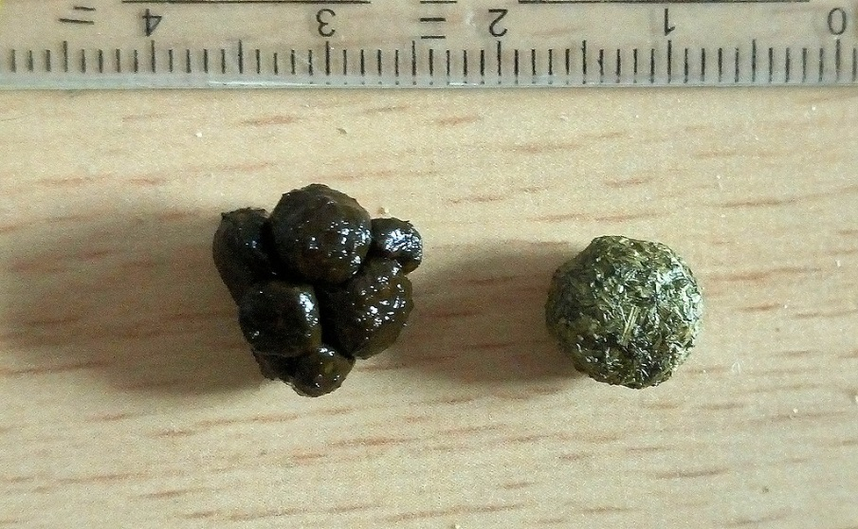
Afwijkingen-niet opeten van nachtkeutels
Te makkelijk verteerbaar voedsel
Overwicht (buigen lukt niet meer)
Achterhand word hierdoor vies
Vezelrijke voeding en beweging helpt

Slide 10
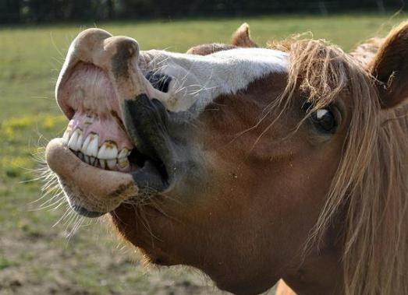
Afwijkingen-koliek
Komt vooral veel voor bij paarden
Lichtere symptomen:
Flehmen, gapen, krabben, rollen, omkijken, onrustig zijn, licht zweten
Ernstige symptomen:
Zich laten vallen, ernstige ontrust, veel rollen, niet meer attent
Video
Bij honden en katten zie je ingetrokken buik en bolle rug (vaak alvleesklierontsteking)

Slide 11
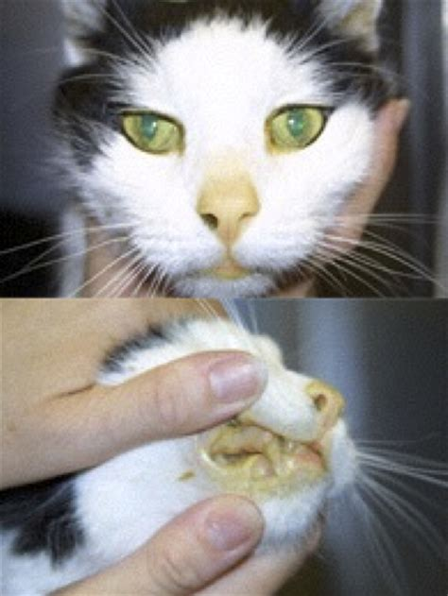
Afwijkingen-geelzucht
Afwijking aan de lever
Naast braken, diarree en slecht eten zie je vergeling van slijmvliezen en oogwit
Gele kleurstof komt vrij in lever en gaat bloedbaan in
Andere oorzaak van geel oogwit kan ook bloedarmoede zijn

Slide 12
Oefentoets
We gaan een oefentoets maken.
Iedereen pakt pen en papier
De docent laat een aantal afbeeldingen van rassen uit dit blok zien
Schrijf de naam op
Klassikaal kijken we de antwoorden na

Slide 13
Voeding van vissen

Slide 14
Huiswerk
Maak de opdrachten bij Dictaat Herpeten en Vissen 2.2
Oefen de herpeten en vissen
Werk aan de encyclopedie

